Slide 1
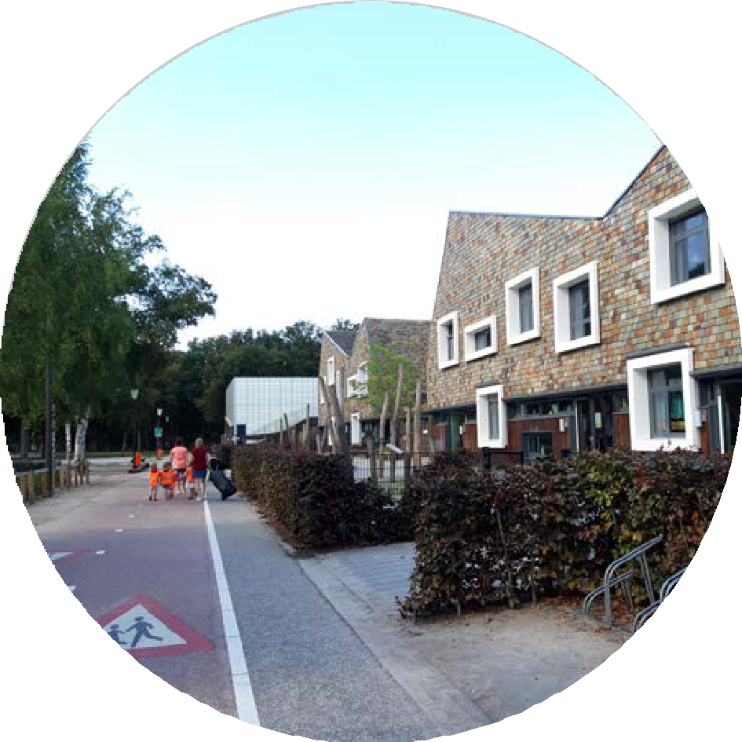
I K C H E T K W A R T I E R V U G H T
H A A L B A A R H E I D S S T U D I E - A L L E V A R I A N T E N | 9 - 2 - 2 0 2 3

Slide 2
C O L O F O N
IKC Het Kwartier Vught Haalbaarheidsstudie
Oosterhout/Maastricht
IND_0480001_02b-Vught Haalbaarheidsstudie Het Kwartier - alle varianten
Vestiging Oosterhout
Beneluxweg 125
Postbus 40
4900 AA Oosterhout
+31 (0) 162 487 500
Vestiging Maastricht
Wim Duisenbergplantsoen 21
Postbus 959
6200 AZ Maastricht
+31 (0) 43 325 32 23
Gemeente Vught Secr. van Rooijstraat 1 Postbus 10100
5261 EP Vught
+31 (0) 73 65 80 680
info@cb5.nl
www.cb5.nl
gemeente@vught.nl
VRIJGAVE
Opsteller(s):
Remond Baselmans
Goedkeuring:
Mark van der Poll
Vrijgave: 9-2-2023

Slide 3
I N H O U D S O P G A V E
INLEIDING
4
5
5
5
AANLEIDING
PLANLOCATIES
PROGRAMMA
CONCEPT PARKEREN EN KISS&RIDE
CONCEPT PARKEREN EN KISS&RIDE
OMLEGGEN FIESTROUTE
8
11
12
VARIANTENSTUDIE
13
14
15
22
29
30
RANDVOORWAARDENKAART HET KWARTIER
VARIANT 1 - NIEUWBOUW NAAST GYMZAAL
VARIANT 2 - OPBOUW EN AANBOUW RECHTS VAN HET KWARTIER
COMBI VARIANT 2 EN 3 - RECHTS EN LINKS VAN KWARTIER
VARIANT 3 - SLOOP- EN NIEUWBOUW OP HUIDIGE LOCATIE
VARIANT 4 - NIEUWBOUW OP DE HUIDIGE PARKEERPLAATS HET KWARTIER 37
VARIANT 5 - NIEUWBOUW OP GROENPERCEEL ROTONDE LOONSE BAAN 44
VERGELIJKING VARIANTEN
VERGELIJKING VARIANTEN TWEE BOUWLAGEN
VERGELIJKING VARIANTEN DRIE BOUWLAGEN
47
48
49

Slide 4
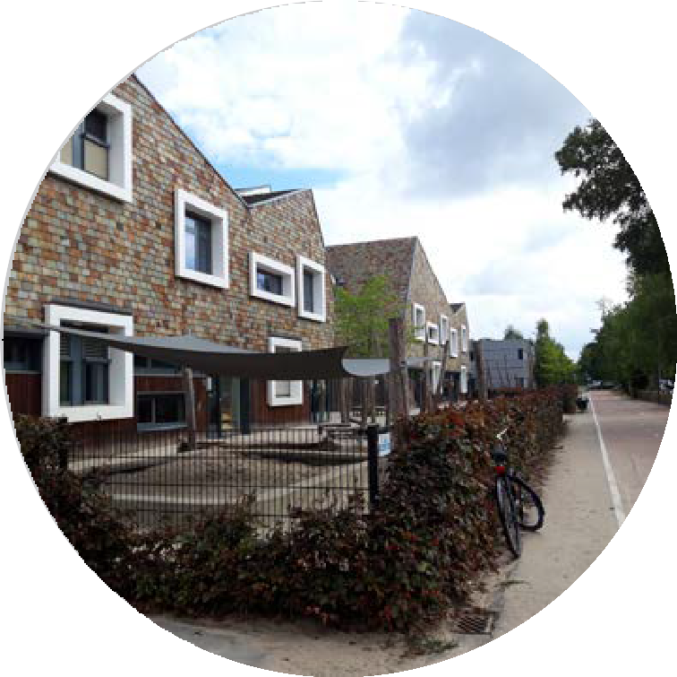
1 . I N L E I D I N G

Slide 5
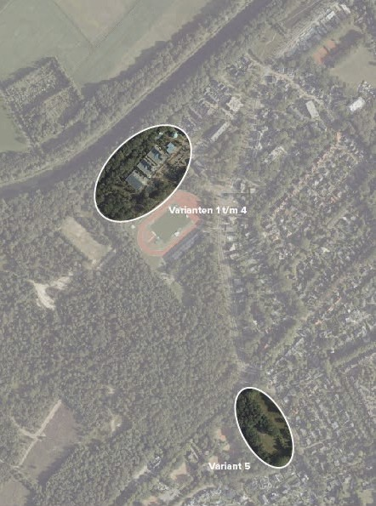
1.1 AANLEIDING
1.3 PROGRAMMA
Gemeente Vught is voornemens Het Kwartier –
bestaande uit OBS De Koningslinde, basisschool Het Molenven en kinderopvang Partou gelegen aan de Koninginnelaan te Vught – te herontwikkelen middels de ontwikkeling van een Integraal Kindcentrum (IKC). Op 21 juli 2022 heeft Gemeenteraad Vught besloten dat er voor de herontwikkeling van het IKC een
haalbaarheidsonderzoek middels sloop-nieuwbouw dient plaats te vinden. In de haalbaarheidsstudie
dienen een vijftal varianten onderzocht te worden, variërend van transformatie, sloop en nieuwbouw.
Voor de school Molenven dient er een nieuwe
accommodatie te komen voor 266 leerlingen (het betreft ca. 10 lokalen) in maximaal 2 bouwlagen.
In totaal is 2451 m² bvo nodig, bestaande uit:
1.538 m² bvo onderwijshuisvesting;
460 m² bvo KDV;
230 m² bvo BSO;
+10% flexibiliteit voor architectonische en bouwkundige uitwerking.
Koninginnelaan
Aan buitenruimte is nodig:
1.132 m² kwaliteitskader in openbare ruimte Het Kwartier (variant 1 t/m 4) of terrein scouting (variant 5);
KDV: 240 m² eigen buitenruimte;
BSO: in openbare ruimte Het Kwartier.
1.2 PLANLOCATIES
Postweg
Gekozen is voor een brede insteek van het
verkavelingsonderzoek; dit om het voor de gemeente mogelijk te maken om de verkavelingsvarianten
zorgvuldig tegenover elkaar te kunnen afwegen.
Hierom worden varianten 1 tot en met 4 op de locatie van het huidige schoolgebouw aan de Koninginnelaan gesitueerd. Voor elke variant is een variant in twee
bouwlagen (A) en drie bouwlagen (B).
De school Koningslinde (551 leerlingen) wordt
ondergebracht in het bestaande schoolgebouw (ca. 4600 m² bvo, maximaal 2 bouwlagen). In totaal is
3892 m² bvo nodig, bestaande uit:
2972 m² bvo onderwijshuisvesting;
690 m² bvo KDV;
230 m² bvo BSO;
In het bestaande gebouw zit dan ca. 700 m² bvo aan ruimte;
Bij nieuwbouw rekening houden met +10%
flexibiliteit voor architectonische en bouwkundige uiwerking --> 4281 m² bvo.
Echter door de sterke toename van het aantal leerlingen, kan tijdens piekmomenten de
verkeersveiligheid in het gedrang komen. Daarom wordt op de locatie aan de Loonsebaan (variant 5) ook de mogelijkheid onderzocht voor het plaatsen van een IKC in twee bouwlagen.
Loonsebaan
Aan buitenruimte is nodig:
1.702 m² bvo kwaliteitskader in openbare ruimte Het Kwartier;
KDV: 288 m² bvo eigen buitenruimte;
BSO: in openbare ruimte Het Kwartier.
Twee verschillende locaties

Slide 6
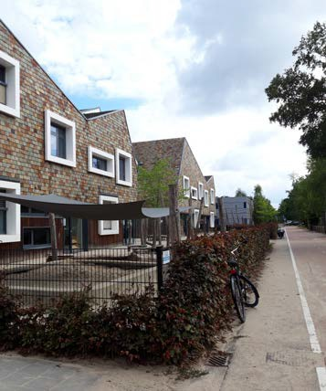
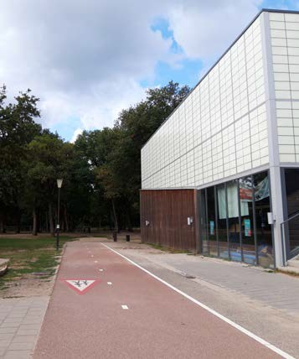
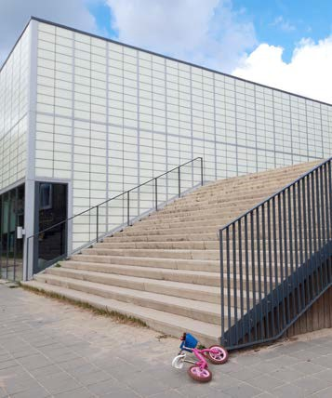
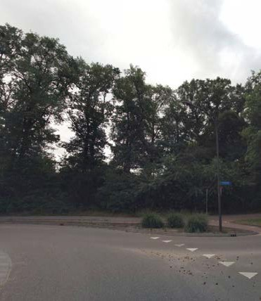
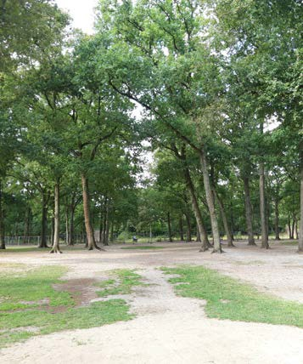
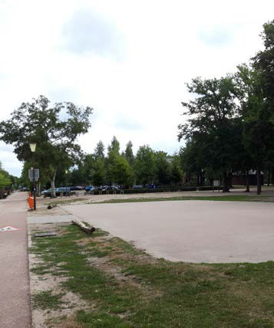
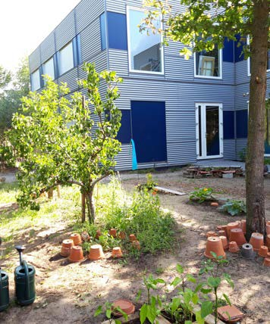
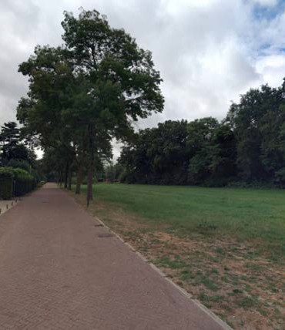
Bestaande schoolgebouw met naastgelegen tijdelijke locatie
Overgang verhard fietspad naar zandpad
Tribune over fietsenberging
Het punt waar op rotonde aangesloten wordt
Speelveld tussen de bomen Foto’s van Het Kwartier
Verhard speelveld en op de achtergrond het parkeerterrein
Moestuin voor natuureducatie
Speelveld tussen de bomen Foto’s van locatie Loonse Baan

Slide 7
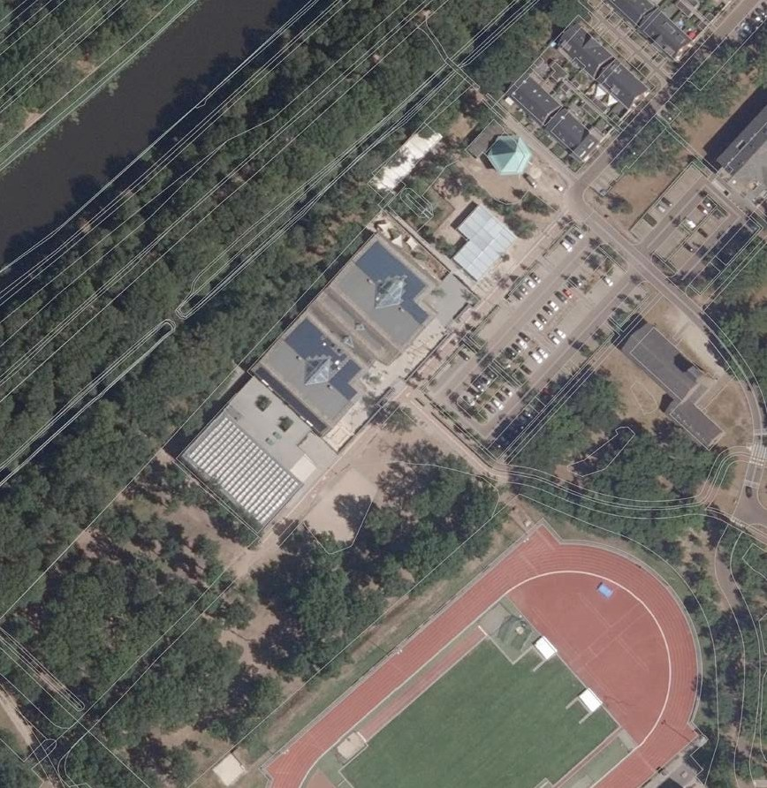
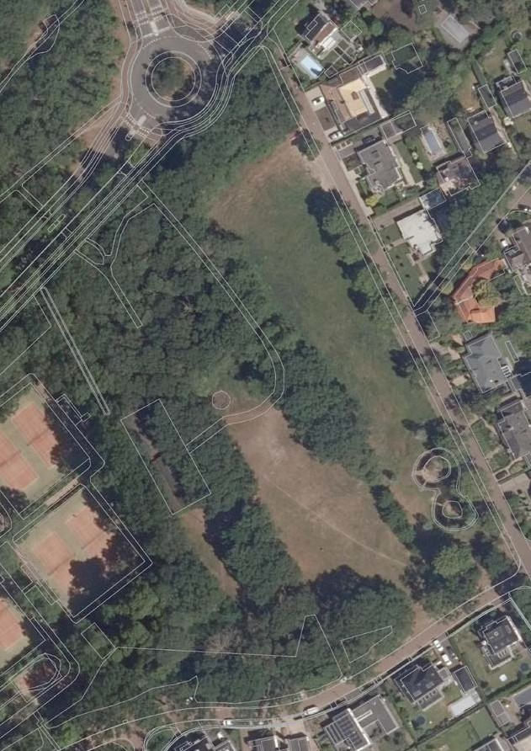
Bestaande situatie Het Kwartier
Bestaande situatie locatie Loonse Baan

Slide 8
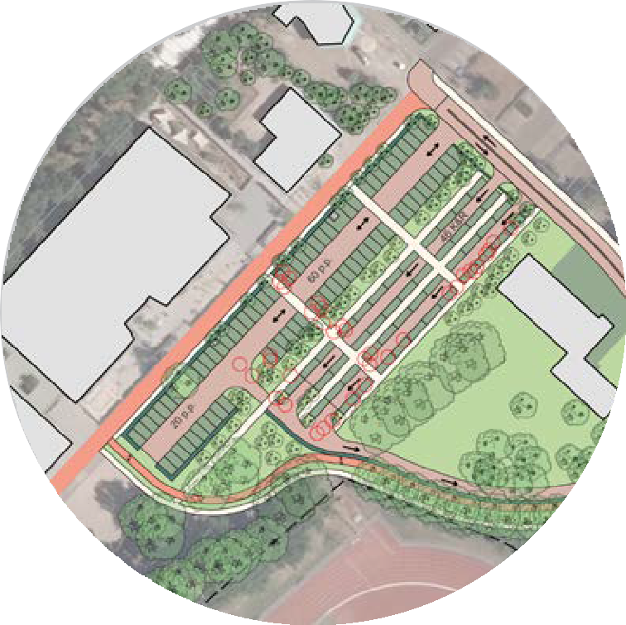
2 . C O N C E P T P A R K E R E N E N K I S S & R I D E

Slide 9
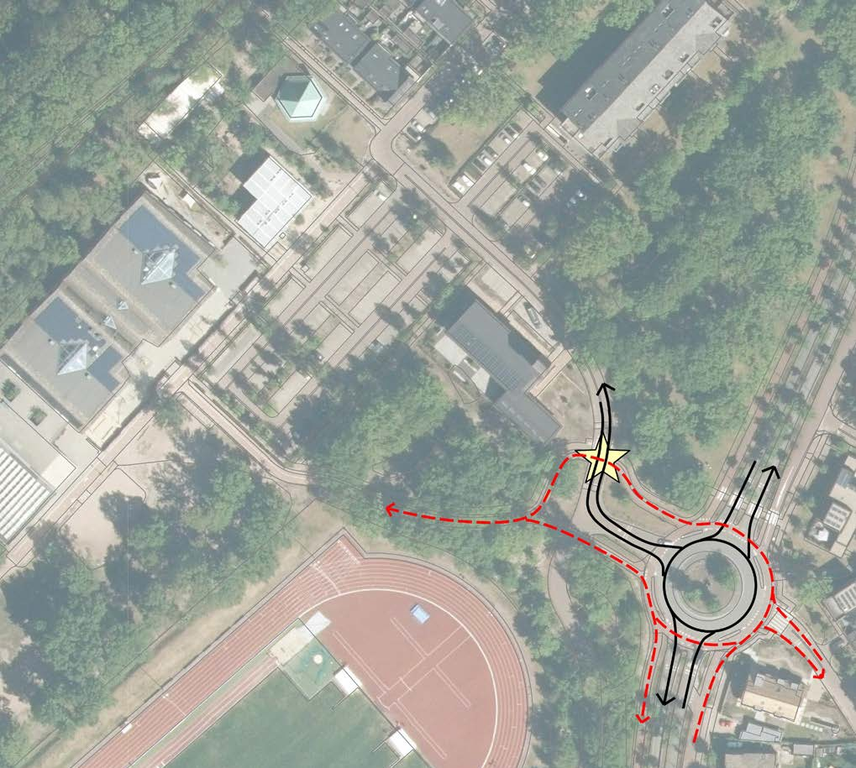
2 .1 CONCEPT PARKEREN EN KISS&RIDE
Uitkomst verkeersonderzoek door DTV Consultants (mei 2022)
In de bestaande opzet is volgens het verkeersonderzoek het probleem dat door de grote stroom fietsers op en rond de
rotonde, er geen doorstroming bij de auto’s plaatsvindt en
de wachtrij oploopt. Doordat zij in sommige gevallen lang stil moeten staan, nemen zij vaker risico’s bij het kruisen van de fiets- en voetgangersoversteek. Bovendien is het zicht op de oversteek door de ‘slinger’ in het fietspad beperkt.
P
Gebruik parkeerplaats
De parkeerplaats is voor meerdere functies bestemd:
Overdag het IKC (school, KDV en BSO) met piekmoment tijdens brengen en halen.
Grotendeels buiten de schooltijden parkeren voor de sportzaal en het sportschooltje.
Het overloopparkeren van gebouw met fysiotherapie (piekmoment overdag) en appartementgebouw
(piekmoment avonden en weekenden).
Het overloopparkeren voor atletiekbaan (piekmomenten bij evenementen).
P
Daardat de functies andere piekmomenten hebben
functioneert het dubbelgebruik van de parkeerplaats goed. Er ontstaat een hectisch piekmoment op moment dat ouders kinderen met de auto gaan brengen en halen. Dit moment is kort maar intensief met als gevolg dat er dubbelgeparkeerd
wordt, door groen gereden wordt etcetera. Als gevolg hiervan kunnen onveilige situaties op het parkeerterrein ontstaan.
Aandachtspunten voor langzame verkeersroute, ontsluiting en parkeren

Slide 10
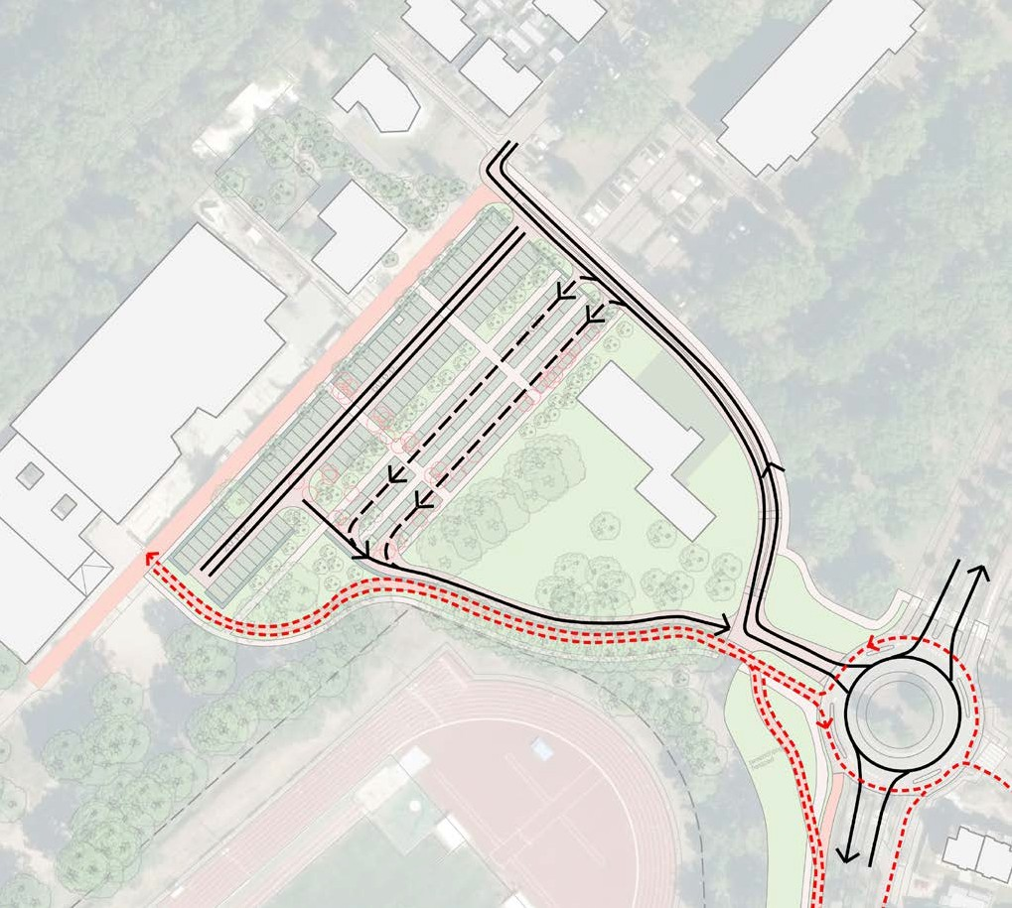
Ontsluiting
In het concept van deze Kiss&Ride is de stroom fietsers
losgetrokken van de autoroute, waardoor er geen oversteek momenten plaatsvinden. Uit het verkeersonderzoek
is gebleken dat de meeste leerlingen uit oostelijke en
zuidelijke richting van de rotonde komen. Om deze rotonde te ontlasten wordt aan de westzijde van de Postweg een
tweerichtingsfietspad voorgesteld. Ook is er bij het ontwerp
rekening gehouden met de opstelplaatsen van de auto’s in het geval van file.
Kiss&Ride en parkeren scheiden
Het noordelijke deel wordt een parkeerplaats voor de docenten en de gebruikers van de andere functies.
Voor het zuidelijke deel van de huidige parkeerplaats wordt een andere inrichting voorgesteld gericht op een
veilige en beter georganiseerde Kiss&Ride. Door hier twee éénrichtingsrijbanen met langsparkeren toe te passen,
ontstaat een overzichtelijke Kiss&Ride. Het langsparkeren is eenvoudiger met indraaien en zorgt ook voor minder risico voor kleine aanrijdingen (auto of kind). Voordeel is ook dat met dit systeem de kinderen direct op een trottoir afgezet
kunnen worden. Door middel van afwijkende kleur voor de bestrating wordt duidelijk gemaakt wat de veilige route naar de school is en de voetgangersoversteekplaatsen worden duidelijk gemarkeerd (kleurstelling, eventueel met een
drempelconstructie voor auto’s). Voor auto’s is er 1 optie om door de Kiss&Ride te rijden, daardoor is er minder hectiek. Er
zijn geen mogelijkheden om door het groen te rijden of tegen verkeer in te rijden.
Conceptkaart voor langzame verkeersroute, ontsluiting en parkeren

Slide 11
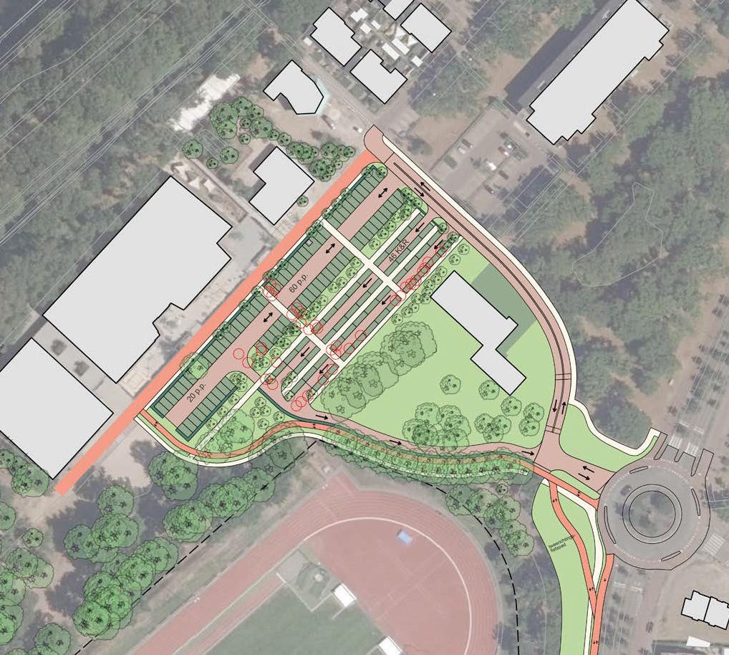
Benodigd aantal parkeerplaatsen
Met een totaal van 266+551 = 817 leerlingen voor beide scholen, kan er vanuit worden gegaan dat er 33 klaslokalen benodigd zijn (ca. 25 leerlingen per klas). Dit geeft een totaal van 33 p.p. voor docenten. Verder wordt ongeveer 20% met de auto gebracht:
817 * 0,2 = 163 leerlingen.
Bestaande parkeerplaats
De huidige parkeerplaats heeft 89 parkeerplaatsen. Omdat er geen duidelijke markering van vakken is, wordt er inefficiënt geparkeerd. Per 15 meter lengte aan parkeerblok zijn er in de praktijk 5 parkeerplaatsen.
Nieuwe parkeerplaats
Door te werken met duidelijke vakkenmarkering van 2,50 meter breedte per parkeervak wordt het parkeerterrein efficiënter en kunnen meer parkeerplaatsen worden aangelegd.
Aantal nieuwe reguliere parkeerplaatsen: Aantal K&R parkeerplaatsen:
Aantal te kappen / verplaatsen bomen:
80 p.p.
46 p.p.
38 bomen
De uitbreiding van de parkeerplaats en de eenrichtingsroute
terug naar de rotonde is oplosbaar in de bestemming groen en sport.
Het voorstel van deze Kiss&Ride zijn voor de varianten 1 t/m 4 van toepassing omdat er dan veel meer parkeerdruk op
de locatie ontstaat. Voor variant 5 kan deze verbeterslag op deze locatie ook doorgevoerd worden, echter hoeft dan niet het linkerdeel van de parkeerplaats (ca. 20 parkeerplaatsen) uitgevoerd te worden.
Variant 5 is op een andere locatie. Het parkeren daar krijgt een eigen Kiss&Ride en parkeerplaats voor personeel. Het voordeel is dan dat op locatie Het Kwartier (inclusief route er naar toe) minder drukte ontstaat met fietsende kinderen en ouders in auto’s.
Plankaart parkeren en Kiss&Ride (schaal 1:1000)

Slide 12
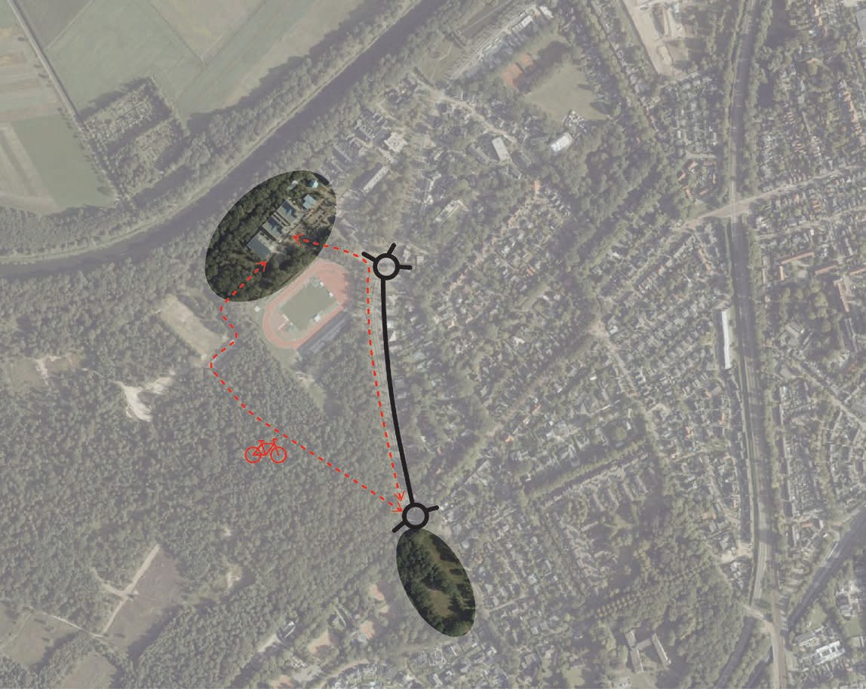
2.2 OMLEGGEN FIETSROUTE
Aanvullend op ons vorige voorstel van een
Kiss&Ride, is het wellicht ook mogelijk om een alternatieve fietsroute in te richten.
Uit het verkeersonderzoek door DTV
Consultants (5 mei 2022) kan namelijk het volgende geconcludeerd worden: “Door
de grote hoeveelheid voetgangers, fietsers en gemotoriseerd verkeer dat tijdens het
piekmoment tegelijkertijd Het Kwartier als bestemming heeft, vinden er problemen met betrekking tot de doorstroming en
verkeersveiligheid plaats. Deze problemen doen zich voor op en rond de rotonde op de Postweg en op de fiets- en voetgangersoversteek op de Willem de Rijkelaan. Fietsers en voetgangers
komen tijdens het piekmoment in een vrijwel onafgebroken stroom richting Het Kwartier, en omdat zij bij het kruisen van de rotonde en de
Willem de Rijkelaan voorrang hebben, loopt de wachtrij voor gemotoriseerd verkeer op. Doordat zij in sommige gevallen lang stil moeten staan,
nemen zij vaker risico’s bij het kruisen van het fiets- en voetgangersoversteek. Bovendien is het zicht op de fiets- en voetgangersoversteek door de ‘slinger’ in het fietspad beperkt.
Hoewel dit tijdens de observatie niet tot
conflictsituaties heeft geleid, is het wenselijk om de verkeersveiligheidssituatie te verbeteren.”
Koninginnelaan
Postweg
Loonsebaan
Omleggen fietspad om drukte om de rotonde te vermijden

Slide 13
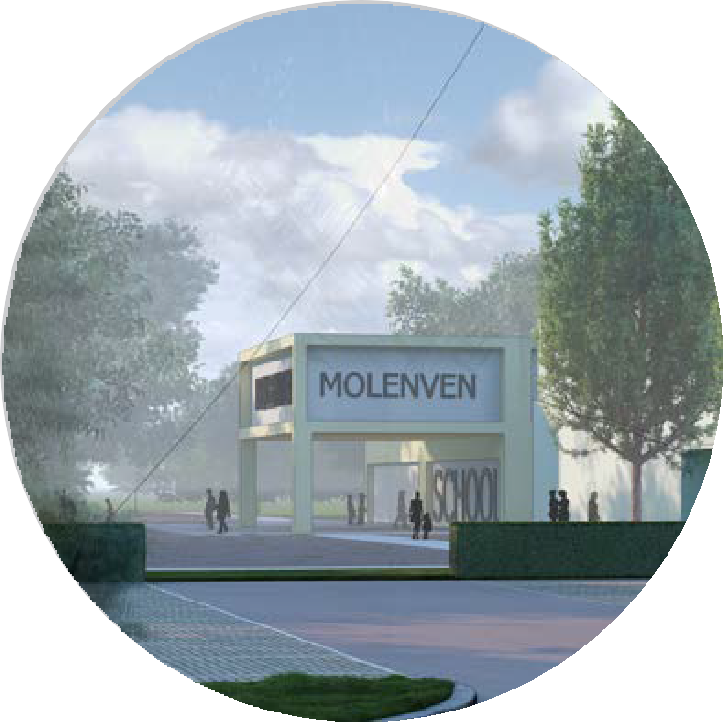
3 . V A R I A N T E N S T U D I E

Slide 14
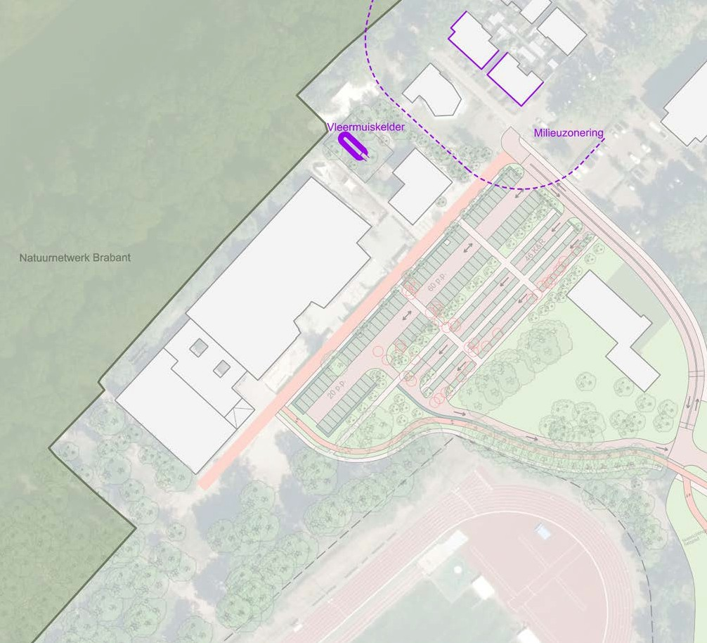
3 .1 RANDVOORWAARDENKAART HET KWARTIER
Natuur Netwerk Brabant
Tegen de locatie ligt een zone die aangeduid is als Natuur Netwerk Brabant. In deze zone kan niet gebouwd worden.
Wordt er in deze zone gebouwd dan dient het met de Provincie Noord-Brabant afgestemd te worden en moet de verloren natuur gecompenseerd worden.
Naar verwachting is het medegebruik als buitenruimte bij een school in de vorm van spelen geen probleem omdat het in de bestaande situatie ook gebeurt. Wellicht zijn er wel restricties
rondom de bescherming van de bestaande bomen en eventueel beperkingen rondom het toepassen van verhardingen.
Vleermuiskelder
Ten noordoosten van Het Kwartier bevindt zich een
vleermuiskelder. Voor sommige varianten dient de bestaande
vleermuiskelder verwijderd te worden. Uit onderzoek van Cobra Adviseurs (2019) is gebleken dat in de kelder geen vleermuizen schijnen te zitten en de vleermuissoorten die in het gebied
voorkomen maken geen gebruik van de kelder als woonruimte.
Of de kelder een eventuele historische waarde heeft en daardoor niet verwijderd kan worden, is niet bekend.
Milieuzonering
Een school is een functie die een mileuzonering heeft richting geluidsgevoelige objecten, in deze situatie de bestaande
woningen. Het hindergevende aspect is het geluid van de
speelplaatsen en installaties op of aan gebouwen. Daarvoor geldt een zone van 30 meter.
Randvoorwaardenkaart: milieucirkels, NNB en vleermuizenkelder

Slide 15
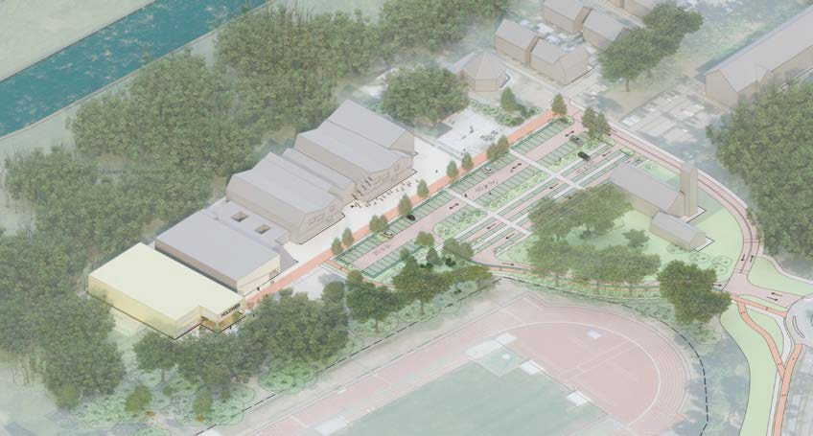
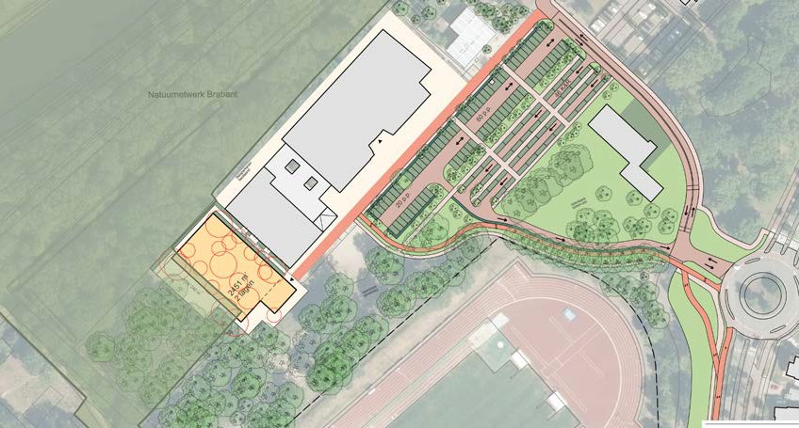
3.2 VARIANT 1 - NIEUWBOUW NAAST GYMZAAL
Variant 1A - Twee bouwlagen
De variant 1A wordt in maximaal twee lagen uitgevoerd. De
consequentie is dat de footprint van het gebouw binnen de contour Natuur Netwerk Brabant valt. Daarover dient afstemming plaats te
vinden met de provincie en er moet natuurcompensatie geregeld
worden. Als gevolg van de grotere footprint dienen meer bomen gekapt te worden. De buitenruimten bevinden zich in het Natuur Netwerk
Brabant. In de huidige situatie wordt het terrein ook gebruikt als
buitenruimte, mogelijk zijn er wel beperkingen richting de bomen en verhardingen.
De variant 1A volgt op de begane grond de rooilijn van de sportzaal, maar steekt op de verdiepingen naar voren uit. Hierdoor is er vanaf
het fietspad een zichtlijn onder het schoolgebouw door. De verbinding met het groengebied blijft hierdoor behouden en eventueel kan het
fietspad vervolgd worden naar het bosgebied (zie 1.2). Deze ingreep
zorgt voor een interessante zichtlijn richting het nieuwe gebouw vanaf de parkeerplaats.
Isometrie variant 1A
De bouwmassa en KDV buitenruimte vallen gedeeltelijk binnen het contour van Natuurnetwerk Brabant.
Footprint:
Programma Molenven (2451 m²): Buitenterrein KDV Molenven:
Aantal parkeerplaatsen:
Aantal K&R parkeerplaatsen: Fietsparkeren:
1290 m²
2 lagen
240 m²
80 p.p.
46 p.p.
250 stuks tussen gebouw/ sportzaal en gebouw/bos. 38 (K&R) + 19
1
Aantal te kappen bomen:
2
Plankaart variant 1A

Slide 16
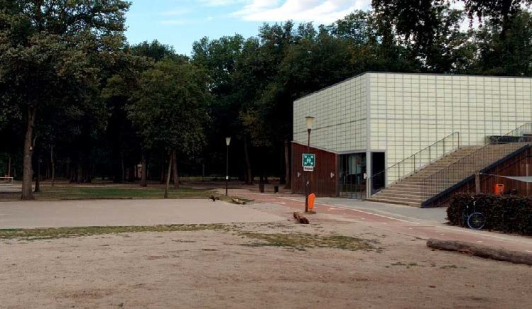
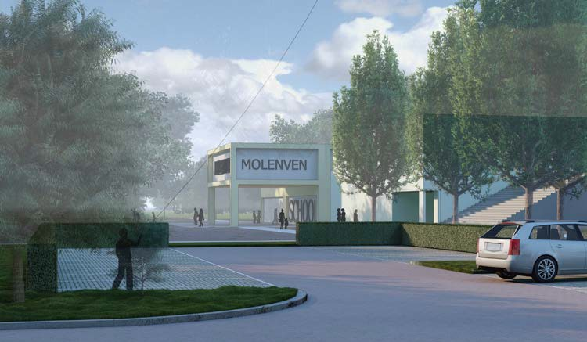
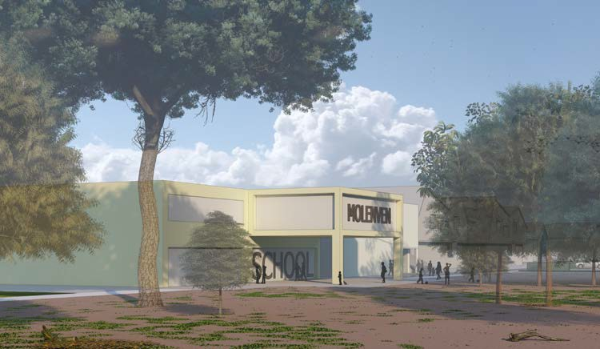
Bestaand beeld (streetview) vanaf maaiveld op punt 1, variant 1A
Toekomstig beeld vanaf maaiveld op punt 1, variant 1A
Toekomstig beeld vanaf maaiveld op punt 2, variant 1A

Slide 17
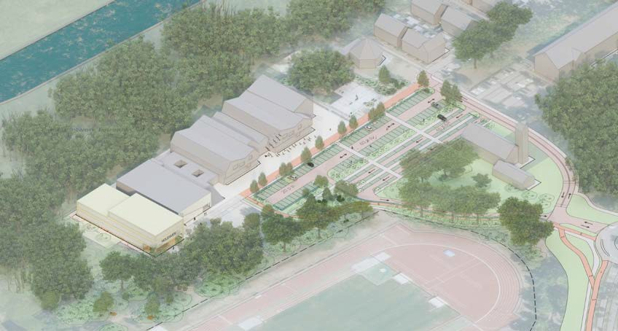
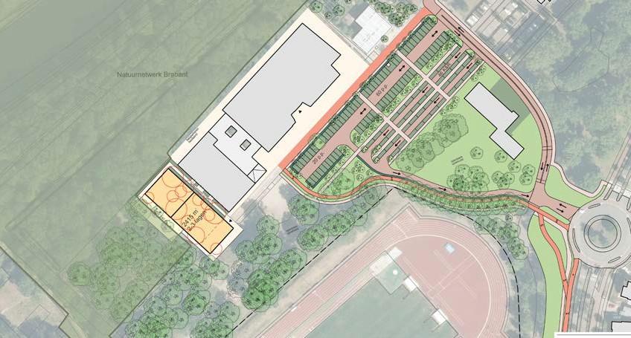
Variant 1B - Drie bouwlagen
De variant 1B volgt op de begane grond de rooilijn van de sportzaal, maar steekt op de verdiepingen naar voren. Hierdoor is er vanaf het
fietspad een zichtlijn onder het schoolgebouw door. De verbinding met het groengebied blijft hierdoor behouden en eventueel kan het fietspad vervolgd worden naar het bosgebied (zie 1.2). Deze ingreep zorgt
voor een interessante zichtlijn richting het nieuwe gebouw vanaf de parkeerplaats.
Een deel van de buitenruimten bevindt zich in het Natuur Netwerk Brabant. In de huidige situatie wordt het terrein ook gebruikt als
buitenruimte, mogelijk zijn er wel beperkingen richting de bomen en verhardingen.
De bouwmassa valt buiten het contour van Natuurnetwerk Brabant.
Footprint:
Programma Molenven (2451 m²): Buitenterrein KDV Molenven:
Aantal parkeerplaatsen:
Aantal K&R parkeerplaatsen: Fietsparkeren:
Aantal te kappen bomen:
990 m²
variatie in 2-3 lagen 240 m²
80 p.p.
46 p.p.
210 stuks
38 (K&R) + 13
Isometrie variant 1B
1
2
Plankaart variant 1B

Slide 18
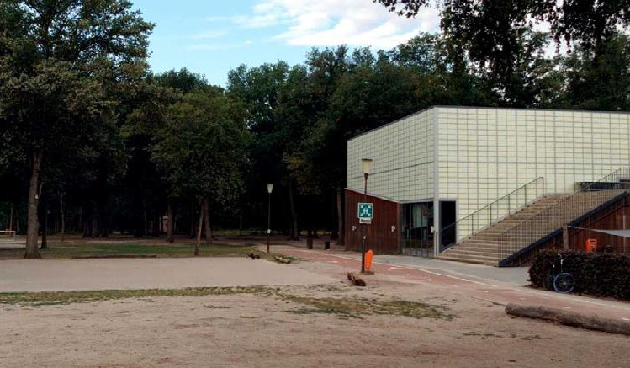
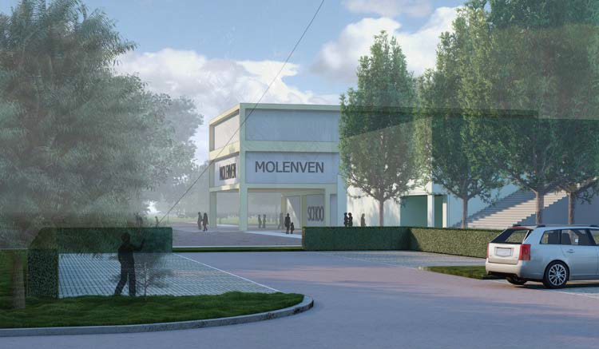
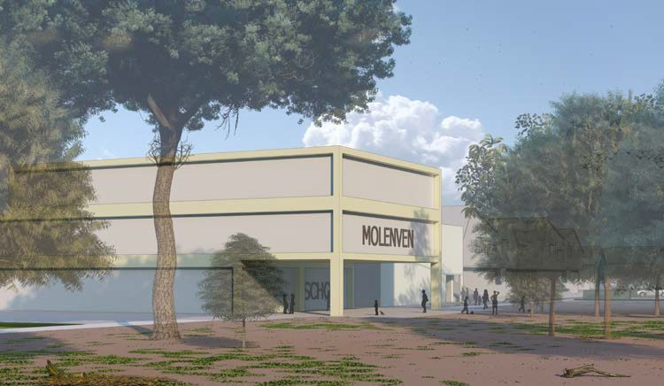
Bestaand beeld (streetview) vanaf maaiveld op punt 1, variant 1B
Toekomstig beeld vanaf maaiveld op punt 1, variant 1B
Toekomstig beeld vanaf maaiveld op punt 2, variant 1B

Slide 19
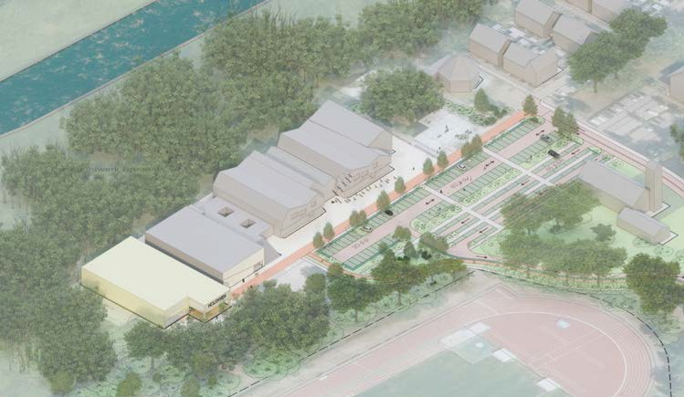
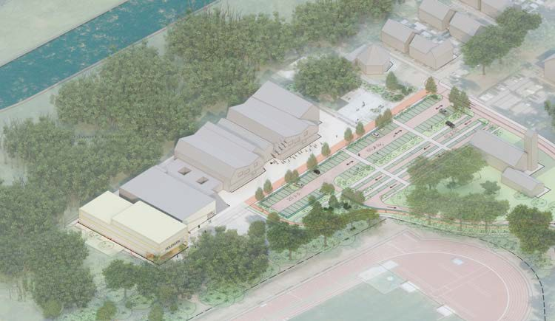
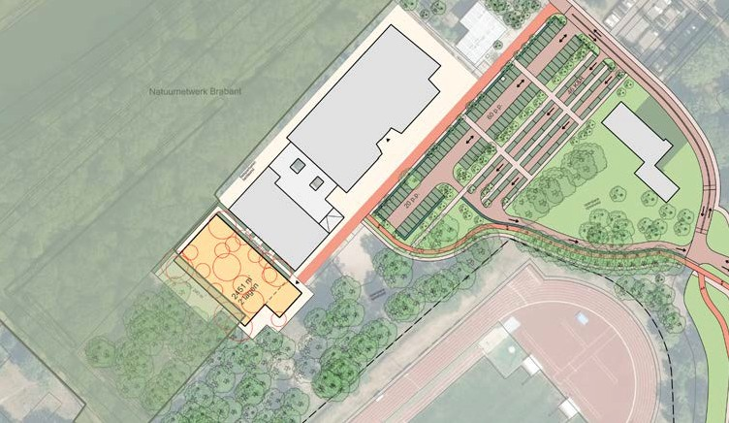
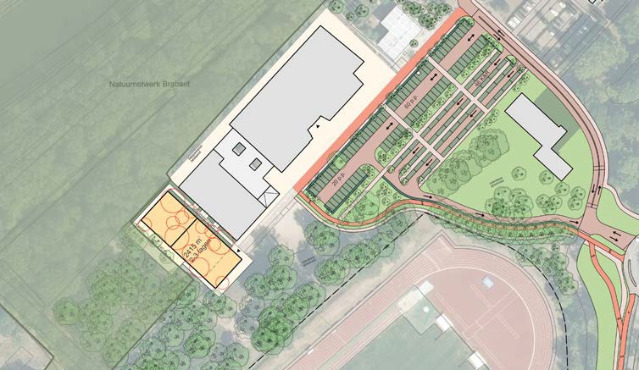
Isometrie variant 1A
Isometrie variant 1B
Plankaart variant 1A
Plankaart variant 1B
VERGELIJKING V ARIANT 1A EN 1B

Slide 20
Toekomstig beeld vanaf maaiveld op punt 1, variant 1A
Toekomstig beeld vanaf maaiveld op punt 1, variant 1B
Toekomstig beeld vanaf maaiveld op punt 2, variant 1A
Toekomstig beeld vanaf maaiveld op punt 2, variant 1B
VERGELIJKING V ARIANT 1A EN 1B

Slide 21
BEOORDELING V ARIANT 1 - NIEUWBOUW NAA S T G YMZAAL
 | V ariant 1A - T wee bouwlagen | V ariant 1B - Drie bouwlagen
Ruimtelijke vergelijking o.a.: Inbedding en positionering in context Bereikbaarheid, verkeersveiligheid, parkeren Natuurbehoud en bomen | Gebouw voegt zich in de strip met maatschappelijke voorzieningen en wordt door het overstek zichtbaar Sluit aan op nieuwe parkeerplaats 38 + 19 bomen dienen gekapt te worden Jeugd Actief kan locatie niet meer gebruiken | Gebouw voegt zich in de strip met maatschappelijke voorzieningen en wordt door het overstek zichtbaar Sluit aan op nieuwe parkeerplaats 38 + 13 bomen dienen gekapt te worden Jeugd Actief kan locatie niet meer gebruiken
Financiële vergelijking o.a.: Tijdelijke huisvesting noodzakelijk? Totale kosten | Deels tijdelijke huisvesting nodig € 15.375.265 | Deels tijdelijke huisvesting nodig € 15.274.940
PVE en wensen Molenven (266 l.l.) o.a.: 1.538 m² bvo onderwijs + buitenruimte in Het Kwartier 460 m² bvo KDV + 240 m² buitenruimte 230 m² bvo BSO + buitenruimte in Het Kwartier +10% flexibiliteit | Het programma past binnen het aangeduide volume van 2 lagen Een eventueel toekomstige uitbreiding wordt beperkt door contour Natuur Netwerk Brabant en bomen Spelen onder vruchtdragende bomen is niet wenselijk | Het programma past binnen het aangeduide volume van 2-3 lagen Spelen onder vruchtdragende bomen is niet wenselijk
PVE en wensen Koningslinde (551 l.l.) o.a.: 2.972 m² bvo onderwijs + buitenruimte in Het Kwartier 690 m² bvo KDV + 288 m² buitenruimte 230 m² bvo BSO + buitenruimte in Het Kwartier +10% flexibiliteit | Niet van toepassing | Niet van toepassing
Bestemmingsplan o.a.: Natuur Netwerk Brabant Speelzones buiten 30m milieucontour Omzetten naar bestemming maatschappelijk Conflict met bouwvlak, maximaal toegestane bouwhoogte (12 meter), maximaal toegestane goothoogte (12 meter) | Bouwvolume staat deels in contour Natuur Netwerk Brabant, buitenruimte KDV en BSO helemaal, afstemming met provincie en compensatie is noodzakelijk --> provincie gaat niet akkoord Geen last van milieucontour Nieuwe bestemming nodig (van natuur naar maatschappelijk) | Bouwvolume inpasbaar buiten contour Natuur Netwerk Brabant, de buitenruimte KDV en BSO niet helemaal, afstemming met provincie en compensatie is noodzakelijk Geen last van milieucontour Nieuwe bestemming nodig (van natuur naar maatschappelijk)

Slide 22
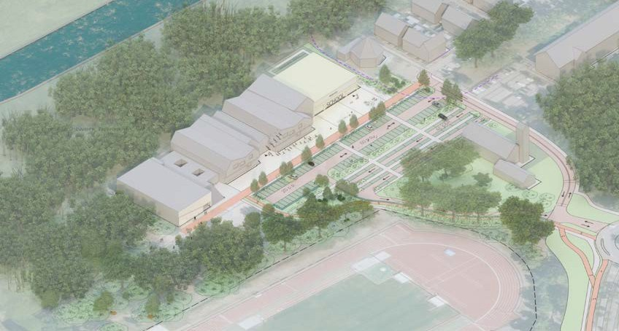
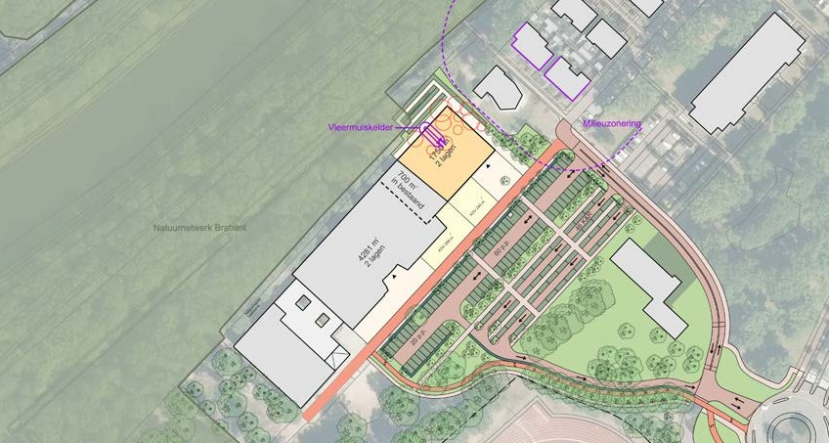
3.3 VARIANT 2 - OPBOUW EN AANBOUW RECHTS VAN HET KWARTIER
Variant 2A - Twee bouwlagen
Het op de bestaande school bouwen wordt beperkt door de bestaande constructie en is niet wenselijk omdat het de derde laag is.
Dit betekent dat er naar de toekomst reserve is om op het huidige terras boven de fietsenstalling extra ruimte te maken (conform onderzoek uit
2016 TenW architecten/adviseurs).
Het aan de school bouwen kan als gevolg hebben dat ruimtes in de bestaande school verloren gaan als gevolg van het wegvallen van
raampartijen. In het bestaande schoolgebouw is ca. 700 m² restruimte. Om het gewenste programma te behalen wordt 2x 880 m² toegevoegd.
Voor de positie van de nieuwbouw is uitgegaan van de bestaande
bouwmassa van Het Kwartier, waarbij het volume wordt geplaatst op de locatie van de huidige noodlokalen. Beide scholen zijn zoals in de
bestaande situatie tegen elkaar gesitueerd. De school Molenven krijgt wel een eigen entree aan de linkerzijde.
Isometrie variant 2A
Deze variant heeft wel als extra kanttekening dat de bestaande
vleermuiskelder met boomgroep rondom verwijderd moet worden.
2
Footprint: | 880 m²
Programma Molenven (2451 m²): | 2 lagen
Buitenterrein KDV Molenven: | 240 m²
Aantal parkeerplaatsen: | 80 p.p.
Aantal K&R parkeerplaatsen: | 46 p.p.
Fietsparkeren: | 250 stuks
Aantal te kappen bomen: | 38 (K&R) + 11
1
Plankaart variant 2A

Slide 23
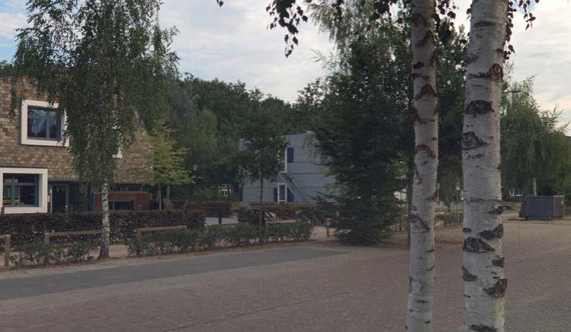
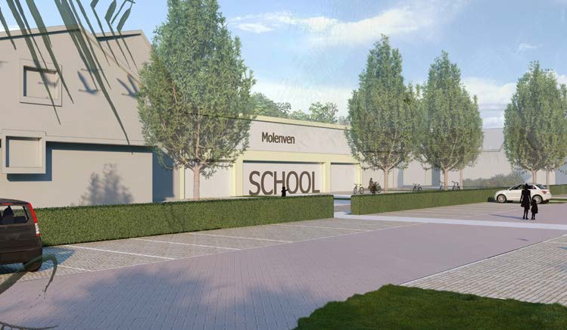
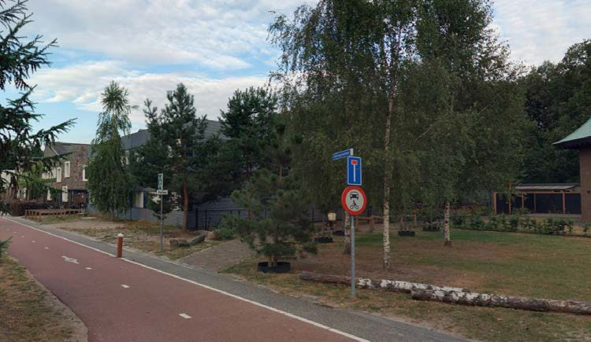
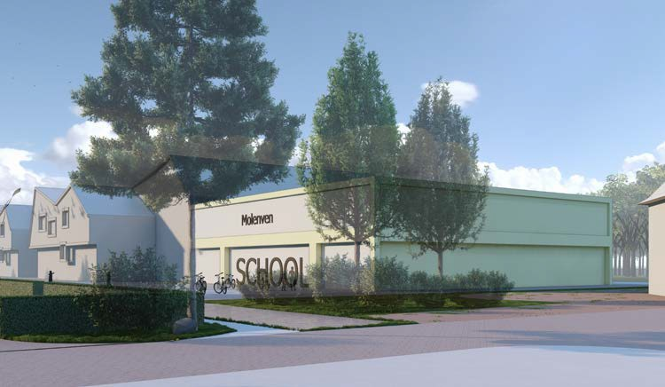
Bestaand beeld (streetview) vanaf maaiveld op punt 1, variant 2A
Toekomstig beeld vanaf maaiveld op punt 1, variant 2A
Bestaand beeld (streetview) vanaf maaiveld op punt 2, variant 2A
Toekomstig beeld vanaf maaiveld op punt 2, variant 2A

Slide 24
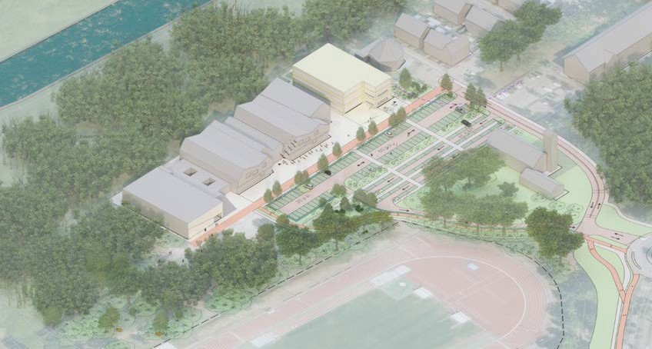
Variant 2B - Drie bouwlagen
Het op de bestaande school bouwen wordt beperkt door de bestaande constructie en is niet wenselijk omdat het de derde laag is. Dit betekent dat er naar de toekomst reserve is om op het huidige terras boven de
fietsenstalling extra ruimte te maken (conform onderzoek uit 2016 TenW architecten/adviseurs).
Daarom is gekozen om een schoolgebouw los van de school te bouwen.
Doordat de beschikbare ruimte klein is, is het gevolg dat de school in drie lagen dient te worden uitgevoerd om het
programma te behalen. Eventueel kunnen beide gebouwen met een gang verbonden worden.
Voor de positie van de nieuwbouw is uitgegaan van de bestaande rooilijn (1e en 2e rooilijn) van Het Kwartier, waarbij het volume wordt
geplaatst op de locatie van de huidige noodlokalen. Aan de achterzijde steekt het gebouw verder door, dit is mogelijk omdat daar nu ook de
bestaande noodlokalen staan.
Isometrie variant 2B
Deze variant heeft wel als extra kanttekening dat de bestaande
vleermuiskelder met boomgroep rondom verwijderd moet worden.
Footprint: | 820 m²
Programma Molenven (2451 m²): | 3 lagen
Buitenterrein KDV Molenven: | 240 m²
Aantal parkeerplaatsen: | 80 p.p.
Aantal K&R parkeerplaatsen: | 46 p.p.
Fietsparkeren: | 210 stuks
Aantal te kappen bomen: | 38 (K&R) + 11
2
1
Plankaart variant 2B

Slide 25
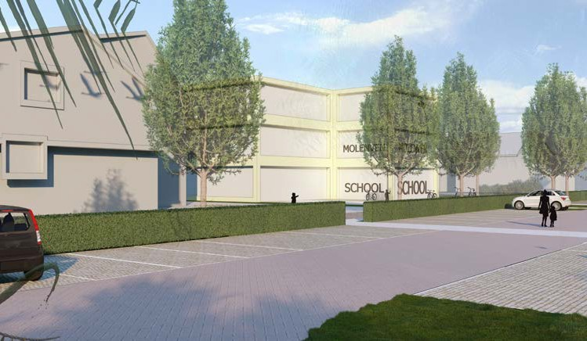
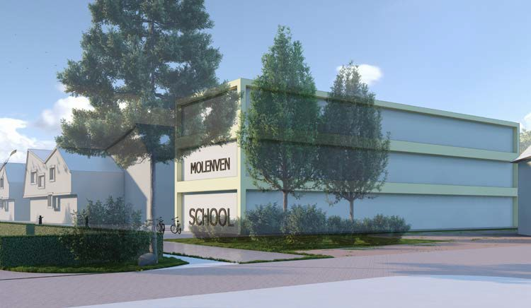
Bestaand beeld (streetview) vanaf maaiveld op punt 1, variant 2B
Toekomstig beeld vanaf maaiveld op punt 1, variant 2B
Bestaand beeld (streetview) vanaf maaiveld op punt 2, variant 2B
Toekomstig beeld vanaf maaiveld op punt 2, variant 2B

Slide 26
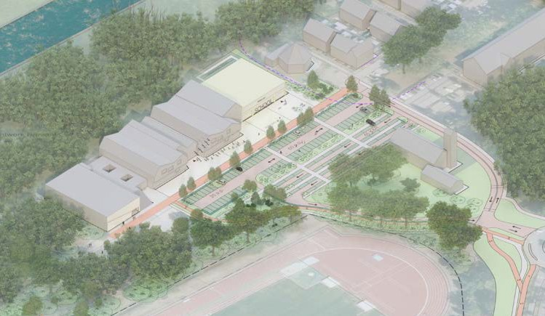
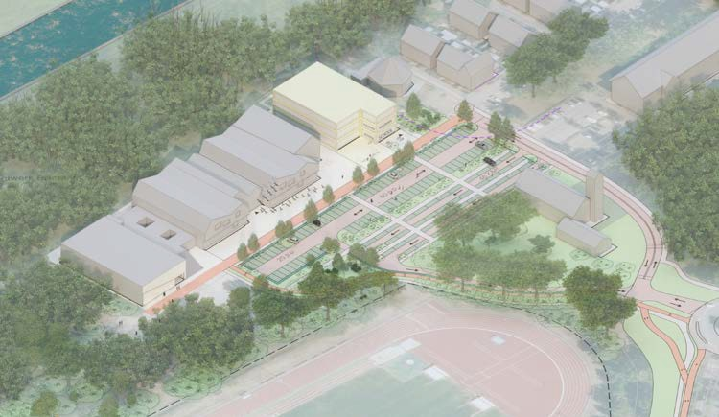
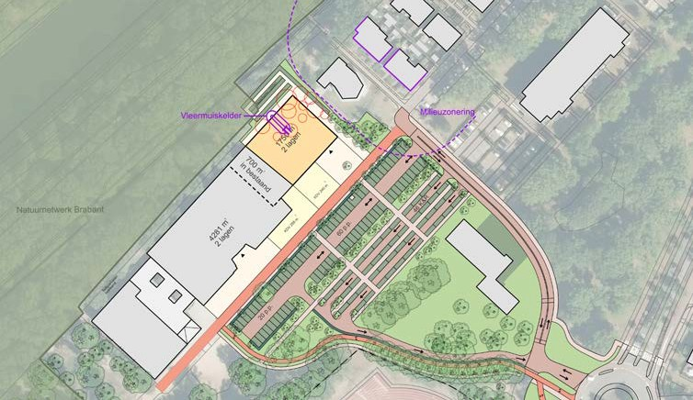
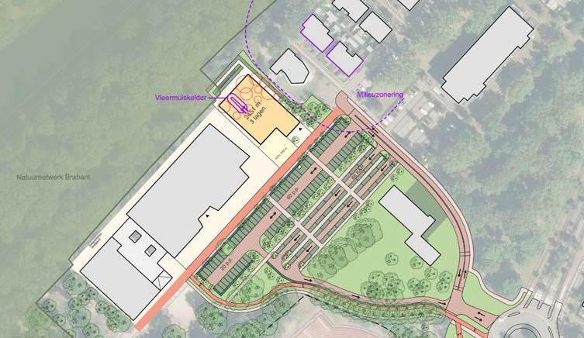
Isometrie variant 2A
Isometrie variant 2B
Plankaart variant 2A
Plankaart variant 2B
VERGELIJKING V ARIANT 2A EN 2B

Slide 27
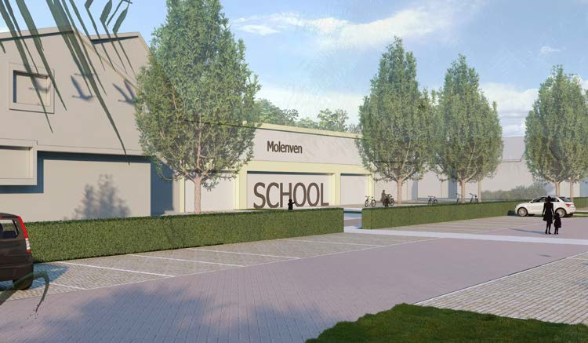
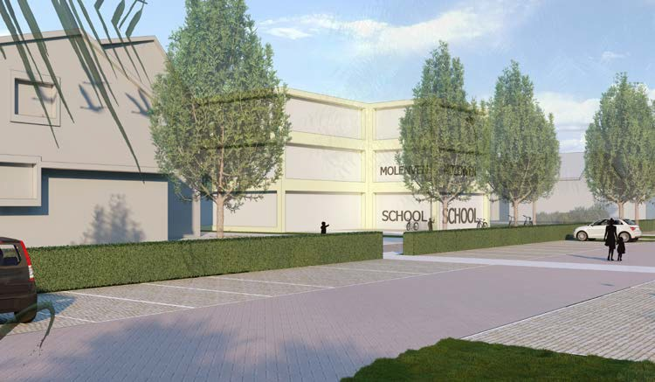
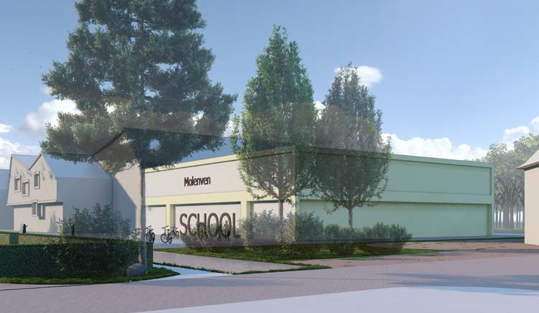
Toekomstig beeld vanaf maaiveld op punt 1, variant 2A
Toekomstig beeld vanaf maaiveld op punt 1, variant 2B
Toekomstig beeld vanaf maaiveld op punt 2, variant 2A
Toekomstig beeld vanaf maaiveld op punt 2, variant 2B
VERGELIJKING V ARIANT 2A EN 2B

Slide 28
BEOORDELING V ARIANT 2 - OPBOUW EN AANBOUW RECHT S V AN HET KW AR TIER
 | V ariant 2A - T wee bouwlagen | Variant 2B - Drie bouwlagen
Ruimtelijke vergelijking o.a.: Inbedding en positionering in context Bereikbaarheid, verkeersveiligheid, parkeren Natuurbehoud en bomen | Het programma past op de locatie, samen een massaal gebouw Beide scholen blijven aan elkaar verbonden Sluit aan op nieuwe parkeerplaats Verwijderen vleermuiskelder 38 + 11 bomen dienen gekapt te worden | Het programma past op de locatie Beide scholen hebben een eigen gebouw Sluit aan op nieuwe parkeerplaats Verwijderen vleermuiskelder 38 + 11 bomen dienen gekapt te worden
Financiële vergelijking o.a.: Tijdelijke huisvesting noodzakelijk? Totale kosten | Deels tijdelijke huisvesting nodig € 17.501.882 | Deels tijdelijke huisvesting nodig € 17.252.614
PVE en wensen Molenven (266 l.l.) o.a.: 1.538 m² bvo onderwijs + buitenruimte in Het Kwartier 460 m² bvo KDV + 240 m² buitenruimte 230 m² bvo BSO + buitenruimte in Het Kwartier +10% flexibiliteit | Het programma past binnen het aangeduide nieuwe volume van 2 lagen in combinatie met ca. 700 m² in het bestaande gebouw | Het programma past binnen het aangeduide volume van 3 lagen
PVE en wensen Koningslinde (551 l.l.) o.a.: 2.972 m² bvo onderwijs + buitenruimte in Het Kwartier 690 m² bvo KDV + 288 m² buitenruimte 230 m² bvo BSO + buitenruimte in Het Kwartier +10% flexibiliteit | De resterende ruimte in het bestaande gebouw is voor Koningslinde Op terras boven fietsenstalling is nog uitbreidingsruimte | Het bestaande gebouw is in zijn geheel voor Koningslinde Dit betekent dat er naar de toekomst 700 m² reserve aanwezig is in bestaande gebouw
Bestemmingsplan o.a.: Natuur Netwerk Brabant Speelzones buiten 30m milieucontour Omzetten naar bestemming maatschappelijk. Conflict met bouwvlak, maximaal toegestane bouwhoogte (12 meter), maximaal toegestane goothoogte (12 meter) | Schoolvolume inpasbaar buiten contour Natuur Netwerk Brabant Speelplaats buiten milieucontour Nieuwe bestemming nodig (van groen naar maatschappelijk) | Schoolvolume inpasbaar buiten contour Natuur Netwerk Brabant Speelplaats buiten milieucontour Nieuwe bestemming nodig (van groen naar maatschappelijk)

Slide 29
3.4 COMBI VARIANT 2 EN 3 - RECHTS EN LINKS VAN KWARTIER
De tekening is gebaseerd op het oude programma (september 2022).
Bestaande gebouw
Het grootste deel van de onderwijshuisvesting van Koningslinde en Molenven blijft in het bestaande gebouw. De bestaande buitenruimte wordt benut voor Koningslinde.
Nieuw gebouw rechts
Extra benodigd programma van ca. 1440 m² in twee lagen aan
rechterzijde bestaande gebouw situeren. Op de locatie dient de vleermuiskelder verwijdert te worden en bomen gekapt.
Extra programma Molenven: Buitenterrein KDV Molenven: Fietsparkeren:
Aantal te kappen bomen:
1440 m²
288 m²
100 stuks
11
Nieuw gebouw links
In een gebouw van een laag rechts van de gymzaal komen de BSO van Koningslinde en Molenven BSO. De buitenruimte wordt aansluitend op het gebouw ingericht (niet ingetekend). Het gebouwn met buitenruimte past binnen de contour Natuur Netwerk Brabant.
Plankaart combivariant 1 en 2
Programma Koningslinde BSO: Programma Molenven BSO: Buitenruimte beide BSO: Aantal te kappen bomen: | 385 m² 165 m² 510 m² 10
Parkeerplaats Aantal parkeerplaatsen: | 80 p.p.
Aantal K&R parkeerplaatsen: | 46 p.p.
Aantal te kappen bomen: | 38 (K&R)

Slide 30
3.5 VARIANT 3 - SLOOP- EN NIEUWBOUW OP HUIDIGE LOCATIE
Variant 3A - Twee bouwlagen
In de herziening van bestemmingsplan Stadhouderspark (vastgesteld 2014) is gewerkt met een bouwvlak dat even groot is als het perceel met een bebouwingspercentage van 80%. Het ingetekende nieuwe gebouw en de gymzaal beslaan 75% van het bouwvlak. In het
ontwerpbestemmingsplan Vught Noord 2022 is een bouwvlak strak
rondom de bestaande gebouwen getekend waarbij opgenomen is dat het bouwvlak voor 80% bebouwd mag worden (?).
Het huidige gebouw is nog niet oud en is in een goede staat. Er blijken enkele zaken niet goed te zijn (warmte/koude, daglicht, leisteen panelen speeldek). Deze zijn met bouwfysische aanpassingen op te lossen.
Sloop is niet noodzakelijk vanuit het gebouw.
In deze variant wordt sloop- en nieuwbouw op de huidige locatie
voorgesteld, waarbij het volume in twee lagen wordt uitgevoerd. Dit past binnen de eisen uit het vigerende bestemmingsplan, maar wijkt af van
het ontwerpbestemmingsplan.
In dit volume worden dus beide scholen na de nieuwbouw weer
samengevoegd in een gebouw. Het gebouw heeft een grote diepte, daardoor ontstaan problemen met een adequate verlichting van de
ruimtes in het gebouw en de KDV buitenruimte komt in de smalle strook tussen school en fietspad te liggen.
Isometrie variant 3A
1
Footprint: | 3365m²
Programma Molenven (2451 m²): | 2 lagen
Programma Koningslinde (4281 m²) | 2 lagen
Buitenterrein KDV Molenven: | 240 m²
Buitenterrein KDV Koningslinde: | 528 m²
Aantal parkeerplaatsen: | 80 p.p.
Aantal K&R parkeerplaatsen: | 46 p.p.
Fietsparkeren: | 700 stuks
Aantal te kappen bomen: | 38 (K&R) + 0
2
Plankaart variant 3A

Slide 31
Bestaand beeld (streetview) vanaf maaiveld op punt 1, variant 3A
Toekomstig beeld vanaf maaiveld op punt 1, variant 3A
Bestaand beeld (streetview) vanaf maaiveld op punt 2, variant 3A
Toekomstig beeld vanaf maaiveld op punt 2, variant 3A

Slide 32
Variant 3B - Drie bouwlagen
In de herziening van bestemmingsplan Stadhouderspark (vastgesteld 2014) is gewerkt met een bouwvlak dat even groot is als het perceel met een bebouwingspercentage van 80%. Het ingetekende nieuwe gebouw en de gymzaal beslaan 69% van het bouwvlak. In het
ontwerpbestemmingsplan Vught Noord 2022 is een bouwvlak strak
rondom de bestaande gebouwen getekend waarbij opgenomen is dat het bouwvlak voor 80% bebouwd mag worden (?). De bouwhoogte van 12 meter biedt de mogelijheid voor het bouwen van een derde laag.
Het huidige gebouw is nog niet oud en is in een goede staat. Er blijken enkele zaken niet goed te zijn (warmte/koude, daglicht, leisteen panelen speeldek). Deze zijn met bouwfysische aanpassingen op te lossen.
Sloop is niet noodzakelijk vanuit het gebouw.
In deze variant wordt sloop- en nieuwbouw op de huidige locatie
voorgesteld, waarbij het volume in twee tot drie lagen wordt uitgevoerd.
Dit past binnen de eisen uit het vigerende bestemmingsplan en past binnen het aangeduide bouwvlak van het ontwerpbestemmingsplan.
In dit volume worden dus beide scholen na nieuwbouw weer
samengevoegd. Het gebouw heeft een vergelijkbare diepte als het bestaande gebouw en wordt tot tegen de gymzaal gebouwd. Dit kan
voor deze hoek problemen geven met een adequate verlichting van de ruimtes in het gebouw. De overgebleven ruimte rondom de school biedt betere mogelijheden voor een buitrenruimte.
Isometrie variant 3B
1
Footprint: | 2985 m²
Programma Molenven (2451 m²): | 2 lagen
Programma Koningslinde (4281 m²): | 2-3 lagen
Buitenterrein KDV Molenven: | 240 m²
Buitenterrein KDV Koningslinde: | 288 m²
Aantal parkeerplaatsen: | 80 p.p.
Aantal K&R parkeerplaatsen: | 46 p.p.
Fietsparkeren: | 700 stuks
Aantal te kappen bomen: | 38 (K&R) + 0
2
Plankaart variant 3B

Slide 33
Bestaand beeld (streetview) vanaf maaiveld op punt 1, variant 3B
Toekomstig beeld vanaf maaiveld op punt 1, variant 3B
Bestaand beeld (streetview) vanaf maaiveld op punt 2, variant 3B
Toekomstig beeld vanaf maaiveld op punt 2, variant 3B

Slide 34
Isometrie variant3A
Isometrie variant 3B
Plankaart variant 3A
Plankaart variant 3B
VERGELIJKING V ARIANT 3A EN 3B

Slide 35
Toekomstig beeld vanaf maaiveld op punt 1, variant 3A
Toekomstig beeld vanaf maaiveld op punt 1, variant 3B
Toekomstig beeld vanaf maaiveld op punt 2, variant 3A
Toekomstig beeld vanaf maaiveld op punt 2, variant 3B
VERGELIJKING V ARIANT 3A EN 3B

Slide 36
BEOORDELING V ARIANT 3 - SL OOP- EN NIEUWBOUW OP HUIDIGE L OC A TIE
 | V ariant 3A - T wee bouwlagen | V ariant 3B - Drie bouwlagen
Ruimtelijke vergelijking o.a.: Inbedding en positionering in context Bereikbaarheid, verkeersveiligheid, parkeren Natuurbehoud en bomen | Het is een massaal gebouw (lengte, breedte, hoogte) School staat tegen gymzaal De ruimte rond het gebouw is krap Sluit aan op nieuwe parkeerplaats Geen impact naar natuur of groen 38 + 0 bomen dienen gekapt te worden | Het is een massaal gebouw (lengte, breedte, hoogte), derde laag beperkt zichtbaar School staat tegen gymzaal Sluit aan op nieuwe parkeerplaats Geen impact naar natuur of groen De ruimte rond het gebouw is voldoende 38 + 0 bomen dienen gekapt te worden
Financiële vergelijking o.a.: Tijdelijke huisvesting noodzakelijk? Totale kosten | Veel tijdelijke huisvesting nodig € 37.097.960 | Veel tijdelijke huisvesting nodig € 37.240.100
PVE en wensen Molenven (266 l.l.) o.a.: 1.538 m² bvo onderwijs + buitenruimte in Het Kwartier 460 m² bvo KDV + 240 m² buitenruimte 230 m² bvo BSO + buitenruimte in Het Kwartier +10% flexibiliteit | Het programma past binnen het aangeduide volume van 2 lagen Door het bouwen tegen de gymzaal kunnen er problemen komen met de daglichttoetreding | Het programma past binnen het aangeduide volume van 2 en 3 lagen Door het bouwen tegen de gymzaal kunnen er problemen komen met de daglichttoetreding
PVE en wensen Koningslinde (551 l.l.) o.a.: 2.972 m² bvo onderwijs + buitenruimte in Het Kwartier 690 m² bvo KDV + 288 m² buitenruimte 230 m² bvo BSO + buitenruimte in Het Kwartier +10% flexibiliteit | Het programma past binnen het aangeduide volume van 2 lagen Door binnen het bouwvlak te blijven is hier geen derde laag nodig | Door binnen het bouwvlak te blijven is een derde laag nodig
Bestemmingsplan o.a.: Natuur Netwerk Brabant Speelzones buiten 30m milieucontour Omzetten naar bestemming maatschappelijk Conflict met bouwvlak, maximaal toegestane bouwhoogte (12 meter), maximaal toegestane goothoogte (12 meter) | Schoolvolume inpasbaar buiten contour Natuur Netwerk Brabant Speelplaats buiten milieucontour Geen nieuwe bestemming, passende bouwhoogte Let op! Het ontwerpbestemmingsplan Vught Noord beperkt de mogelijkheden van het bouwvlak | Schoolvolume inpasbaar buiten contour Natuur Netwerk Brabant Speelplaats buiten milieucontour Geen nieuwe bestemming, wel aanpassing bouwhoogte nodig Let op! Het ontwerpbestemmingsplan Vught Noord beperkt de mogelijkheden van het bouwvlak

Slide 37
3.6 VARIANT 4 - NIEUWBOUW OP DE HUIDIGE PARKEERPLAATS HET KWARTIER
Variant 4A - Twee bouwlagen
In variant 4 is onderzocht of het volume op de locatie van de huidige parkeerplaats gebouwd kan worden. Echter doordat er meer bvo
aan school komt, dienen tevens meer parkeerplaatsen gerealiseerd te worden in het gebied. Dit aantal kan alleen uitgebreid worden
aansluitend op de bestaande parkeerplaats (zie 2.1).
In deze variant (4A) is gekozen om de school op de parkeerplaats te
situeren zodat het een ensemble wordt met het bestaande gebouw aan de oostzijde. De entree van de school komt dan aan de zuidwestzijde. Aan de zuidoostzijde, aansluitend op de park is de buitenruimte voor de KDV.
Om toch voldoende parkeerplaatsen te realiseren moet de bestaande parkeerplaats doorgetrokken worden tot voor de gymzaal. Er zal dus minder scheiding komen tussen parkeren en de Kiss&Ride en het
fietspad komt verder naar het westen uit.
Isometrie variant 4A
Footprint: | 1200 m²
Programma Molenven (2451 m²): | 2 lagen
Buitenterrein KDV Molenven: | 240 m²
Aantal parkeerplaatsen: | 80 p.p.
Aantal K&R parkeerplaatsen: | 46 p.p.
Fietsparkeren: | 220 stuks
Aantal te kappen bomen: | 38 (K&R) + 7
2
1
Plankaart variant 4A

Slide 38
Bestaand beeld (streetview) vanaf maaiveld op punt 1, variant 4A
Toekomstig beeld vanaf maaiveld op punt 1, variant 4A
Bestaand beeld (streetview) vanaf maaiveld op punt 2, variant 4A
Toekomstig beeld vanaf maaiveld op punt 2, variant 4A

Slide 39
Variant 4B - Drie bouwlagen
In variant 4 is onderzocht of het volume op de locatie van de huidige parkeerplaats gebouwd kan worden. Echter doordat er meer bvo
aan school komt, dienen tevens meer parkeerplaatsen gerealiseerd te worden in het gebied. Dit aantal kan alleen uitgebreid worden
aansluitend op de bestaande parkeerplaats (zie 2.1).
In deze variant (4B) is gekozen om het bouwvolume op pootjes boven de Kiss&Ride te situeren. Vanuit het gebruik van zowel de school als de KDV en BSO is dit niet wenselijk, aangezien tijdens piekmomenten alle kinderen naar de verdieping moeten.
De buitenruimte voor de KDV wordt in het groen aan de zuidoostzijde van het gebouw opgelost.
Footprint:
Programma Molenven (2451 m²): Buitenterrein KDV Molenven:
Aantal parkeerplaatsen:
Aantal K&R parkeerplaatsen: Fietsparkeren:
Aantal te kappen bomen:
1200 m²
2 lagen
240 m² (speeldek)
80 p.p.
46 p.p.
140 stuks
38 (K&R) + 7
Isometrie variant 4B
2
1
Plankaart variant 4B

Slide 40
Bestaand beeld (streetview) vanaf maaiveld op punt 1, variant 4B
Toekomstig beeld vanaf maaiveld op punt 1, variant 4B
Bestaand beeld (streetview) vanaf maaiveld op punt 2, variant 4B
Toekomstig beeld vanaf maaiveld op punt 2, variant 4B

Slide 41
Isometrie variant 4A
Isometrie variant 4B
Plankaart variant 4A
Plankaart variant 4B
VERGELIJKING V ARIANT 4A EN 4B

Slide 42
Toekomstig beeld vanaf maaiveld op punt 1, variant 4A
Toekomstig beeld vanaf maaiveld op punt 1, variant 4B
Toekomstig beeld vanaf maaiveld op punt 2, variant 4A
Toekomstig beeld vanaf maaiveld op punt 2, variant 4B
VERGELIJKING V ARIANT 4A EN 4B

Slide 43
BEOORDELING V ARIANT 4 - NIEUWBOUW OP DE HUIDIGE P ARKEERPLAA T S HET KW AR TIER
 | V ariant 4A - T wee bouwlagen | V ariant 4B - Drie bouwlagen
Ruimtelijke vergelijking o.a.: Inbedding en positionering in context Bereikbaarheid, verkeersveiligheid, parkeren Natuurbehoud en bomen | Te massaal gebouw als solitair in de parkzone Moeilijke aansluiting op maaiveld Gebouw is aan drie zijden omkaderd met verkeer, daarmee is er geen veilige route naar groene ruimte van het Kwartier Jeugd Actief kan parkeerplaats niet meer gebruiken 38 (K&R) + 7 bomen dienen gekapt te worden en het gebouw komt te dicht op enkele bomen | Te massaal gebouw als solitair in de parkzone Moeilijke aansluiting op maaiveld Gebouw is aan drie zijden omkaderd met verkeer, daarmee is er geen veilige route naar groene ruimte van het Kwartier Kiss&Ride donkere ruimte onder gebouw, na schooltijd niet af te sluiten in verband met dubbelgebruik parkeerterrein Jeugd Actief kan parkeerplaats niet meer gebruiken 38 (K&R) + 7 bomen dienen gekapt te worden en het gebouw komt te dicht op enkele bomen
Financiële vergelijking o.a.: Tijdelijke huisvesting noodzakelijk? Totale kosten | Deels tijdelijke huisvesting nodig, tijdelijke parkeerplaats € 15.169.631 | Deels tijdelijke huisvesting nodig, tijdelijke parkeerplaats € 15.774.201
PVE en wensen Molenven (266 l.l.) o.a.: 1.538 m² bvo onderwijs + buitenruimte in Het Kwartier 460 m² bvo KDV + 240 m² buitenruimte 230 m² bvo BSO + buitenruimte in Het Kwartier +10% flexibiliteit | Het programma past binnen het aangeduide volume van 2 lagen Spelen onder vruchtdragende bomen is niet wenselijk | Het programma past binnen het aangeduide volume van 2 lagen boven parkeerplaats Spelen onder vruchtdragende bomen is niet wenselijk
PVE en wensen Koningslinde (551 l.l.) o.a.: 2.972 m² bvo onderwijs + buitenruimte in Het Kwartier 690 m² bvo KDV + 288 m² buitenruimte 230 m² bvo BSO + buitenruimte in Het Kwartier +10% flexibiliteit | Niet van toepassing | Niet van toepassing
Bestemmingsplan o.a.: Natuur Netwerk Brabant Speelzones buiten 30m milieucontour Omzetten naar bestemming maatschappelijk Conflict met bouwvlak, maximaal toegestane | Schoolvolume inpasbaar buiten contour Natuur Netwerk Brabant Speelplaats buiten milieucontour Nieuwe bestemming nodig (van verkeer naar maatschappelijk | Schoolvolume inpasbaar buiten contour Natuur Netwerk Brabant Speelplaats buiten milieucontour Nieuwe bestemming nodig (van verkeer naar maatschappelijk)
bouwhoogte (12 meter), maximaal toegestane goothoogte (12 meter)
en van groen naar verkeer)

Slide 44
3.7 VARIANT 5 - NIEUWBOUW OP GROENPERCEEL ROTONDE LOONSE BAAN
In variant 5 is onderzocht om beide scholen hun eigen locatie te geven. Daarmee wordt de verkeersdrukte op de Postweg minder en kunnen de scholen meer onafhankelijk van elkaar functioneren.
Het schoolvolume wordt parallel aan de straat gesitueerd met tussen de school en de straat een groenstructuur met bestaande bomen en een wadi. De kop van de school eindigt in het verlengde van de Van Broghelstraat, waarmee de zichtlijn richting het groen behouden blijft.
De buitenruimte van de KDV wordt op 30 meter vanuit het bouwvlak van de bestaande woningen gesitueerd. Als speelterrein voor de school en BSO wordt het terrein van de scouting gebruikt. Omdat het momenteel een onverhard terrein is, dient er rekening gehouden te worden met
watercompensatie. Dit kan opgelost worden middels een wadi.
Op de locatie van de Loonsebaan zijn voor de verkeersveiligheid de autoroutes en de fiets- en wandelroutes naar de school uit elkaar
gehaald. De fietsers en voetgangers hebben hun eigen route via de
John F. Kennedylaan. Een bruggetje over de wadi vormt de entree naar het schoolterrein.
Isometrie variant 5
1
De auto’s rijden vanaf de rotonde (in- en uitgang) naar het
gecombineerd parkeerterrein voor de Kiss&Ride en personeelsparkeren. Op de rotonde dient hiervoor een volwaardige aansluiting te komen. Dit heeft consequenties naar de benodigde ruimte. De auto ontsluiiting gaat ten koste van een nog onbekend aantal bomen (geen inmeting).
Footprint:
Programma Molenven (2451 m²): Buitenterrein KDV Molenven:
Aantal parkeerplaatsen (personeel + K&R): Fietsparkeren:
Aantal te kappen bomen:
1210 m²
2 lagen
240 m²
10 + 14 = 24 p.p.
2
260
enkele bomen
Plankaart variant 5

Slide 45
Bestaand beeld (streetview) vanaf maaiveld op punt 1, variant 5
Toekomstig beeld vanaf maaiveld op punt 1, variant 5
Bestaand beeld (streetview) vanaf maaiveld op punt 2, variant 5
Toekomstig beeld vanaf maaiveld op punt 2, variant 5

Slide 46
 | BEOORDELING V ARIANT 5 - N IEUWBOUW OP GROENPERCEEL ROTONDE LOONSE BAAN
Ruimtelijke vergelijking o.a.: Inbedding en positionering in context Bereikbaarheid, verkeersveiligheid, parkeren Natuurbehoud en bomen | Gebouw en buitenruimtes zijn passend Extra aansluiting rotonde is complex Een deel van de groensingel (struiken en bomen) dient gerooid te worden
Financiële vergelijking o.a.: Tijdelijke huisvesting noodzakelijk? Totale kosten | Deels tijdelijke huisvesting nodig € 15.670.884
PVE en wensen Molenven (266 l.l.) o.a.: 1.538 m² bvo onderwijs + buitenruimte in Het Kwartier 460 m² bvo KDV + 240 m² buitenruimte 230 m² bvo BSO + buitenruimte in Het Kwartier +10% flexibiliteit | Het gebouwde programma past binnen het aangeduide volume van 2 lagen De buitenruimte ligt aan de rand van een parkgebied Kinderen moeten circa 750 meter lopen naar gymzaal op Het Kwartier
PVE en wensen Koningslinde (551 l.l.) o.a.: 2.972 m² bvo onderwijs + buitenruimte in Het Kwartier 690 m² bvo KDV + 288 m² buitenruimte 230 m² bvo BSO + buitenruimte in Het Kwartier +10% flexibiliteit | Niet van toepassing
Bestemmingsplan o.a.: Natuur Netwerk Brabant Speelzones buiten 30m milieucontour Omzetten naar bestemming maatschappelijk Conflict met bouwvlak, maximaal toegestane bouwhoogte (12 meter), maximaal toegestane goothoogte (12 meter) | Gebouw valt binnen de milieucontour van de bestaande woningen (dit betekent voorzieningen aan gebouw), de speelplaats valt buiten milieucontour Nieuwe bestemming nodig (van groen naar maatschappelijk) Er valt veel weerstand te verwachten vanuit de bewoners uit de aangrenzende woonwijk bij de bestemmingswijziging

Slide 47
4 . V E R G E L I J K I N G V A R I A N T E N

Slide 48
4 .1 VERGELIJKING VARIANTEN TWEE BOUWLAGEN
In deze vergelijking van de varianten zijn alleen de hoofdpunten van de verschillende varianten benoemd om de verschillende voor- en nadelen naar voren te halen voor de varianten in twee bouwlagen. | VARIANT 1A | VARIANT 2A | VARIANT 3A | VARIANT 4A | VARIANT 5
RUIMTELIJKE VERGELIJKING | Jeugd Actief kan locatie niet gebruiken Kappen 38 + 19 bomen | Massaal gebouw Verwijderen vleermuiskelder Kappen 38 + 11 bomen | Massaal gebouw, tegen gymzaal en met krappe ruimte om gebouw Verwijderen vleermuiskelder Kappen 38 + 0 bomen | Massaal gebouw, moeilijke aansluiting maaiveld Jeugd Actief kan locatie niet gebruiken Kappen 38 + 7 bomen | Aansluiting op rotonde is complex Kappen / rooien groensingel (bomen/struiken)
FINANCIËLE VERGELIJKING | Deels tijdelijke huisvesting nodig € 15.375.265 | Deels tijdelijke huisvesting nodig € 17.501.882 | Veel tijdelijke huisvesting nodig € 37.097.960 | Deels tijdelijke huisvesting nodig, tijdelijke parkeerplaats € 15.169.631 | Deels tijdelijke huisvesting nodig € 15.670.884
PVE EN WENSEN MOLENVEN |  |  | Problemen daglichttoetreding | Beperking speelruimte | Circa 750 meter lopen naar gymzaal
PVE EN WENSEN KONINGSLINDE
BESTEMMINGSPLAN | Procedure nodig NNB --> Provincie gaat niet akkoord | Procedure nodig | Procedure nodig | Procedure nodig | Procedure nodig Er valt weerstand te verwachten vanuit omwonenden
VERVOLG | Valt af | Functioneel en constructief onderzoek nodig

Slide 49
4.2 VERGELIJKING VARIANTEN DRIE BOUWLAGEN
In deze vergelijking van de varianten zijn alleen de hoofdpunten van de verschillende varianten benoemd om de verschillende voor- en nadelen naar voren te halen voor de varianten in drie bouwlagen | VARIANT 1B | VARIANT 2B | VARIANT 3B | VARIANT 4B
RUIMTELIJKE VERGELIJKING | Jeugd Actief kan locatie niet gebruiken Kappen 38 + 13 bomen | Verwijderen vleermuiskelder Kappen 38 + 11 bomen | Massaal gebouw en tegen gymzaal Kappen 38 + 0 bomen | Massaal gebouw, moeilijke aansluiting maaiveld, beperkte kwaliteit ruimte onder gebouw Jeugd Actief kan locatie niet gebruiken Kappen 38 + 11 bomen
FINANCIËLE VERGELIJKING | Deels tijdelijke huisvesting nodig € 15.274.940 | Deels tijdelijke huisvesting nodig € 17.252.614 | Veel tijdelijke huisvesting nodig € 37.240.100 | Deels tijdelijke huisvesting nodig, tijdelijke parkeerplaats € 15.774.201
PVE EN WENSEN MOLENVEN |  |  | Problemen daglichttoetreding | Beperking speelruimte
PVE EN WENSEN KONINGSLINDE
BESTEMMINGSPLAN | Procedure nodig Buitenruimte in NNB | Procedure nodig | Procedure nodig | Procedure nodig
VERVOLG | NNB afstemmen met Provincie

Slide 50
Vestiging Oosterhout
Beneluxweg 125
Postbus 40
4900 AA Oosterhout
+31 (0) 162 487 500
Vestiging Maastricht
Wim Duisenbergplantsoen 21
Postbus 959
6200 AZ Maastricht
+31 (0) 43 325 32 23
info@cb5.nl
www.cb5.nl

